Slide 1
Знакомство с библиотекой
Чернявская Елена Владимировна
Заведующая библиотекой
МБОУ СОШ «Горки-Х»

Slide 2
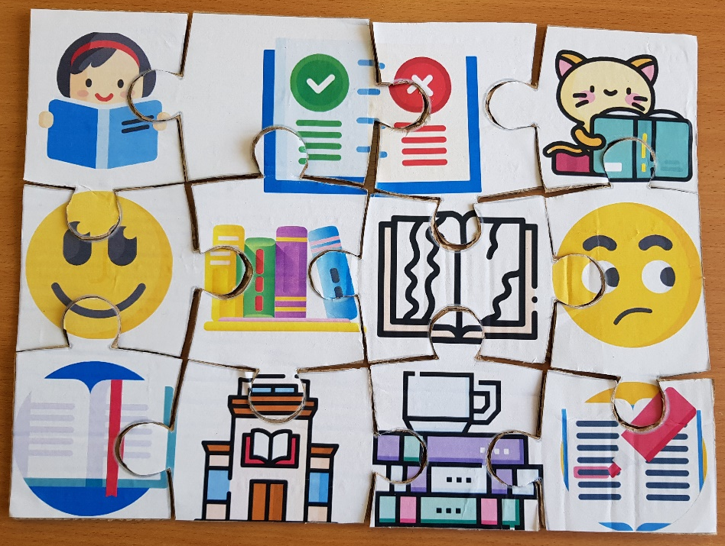
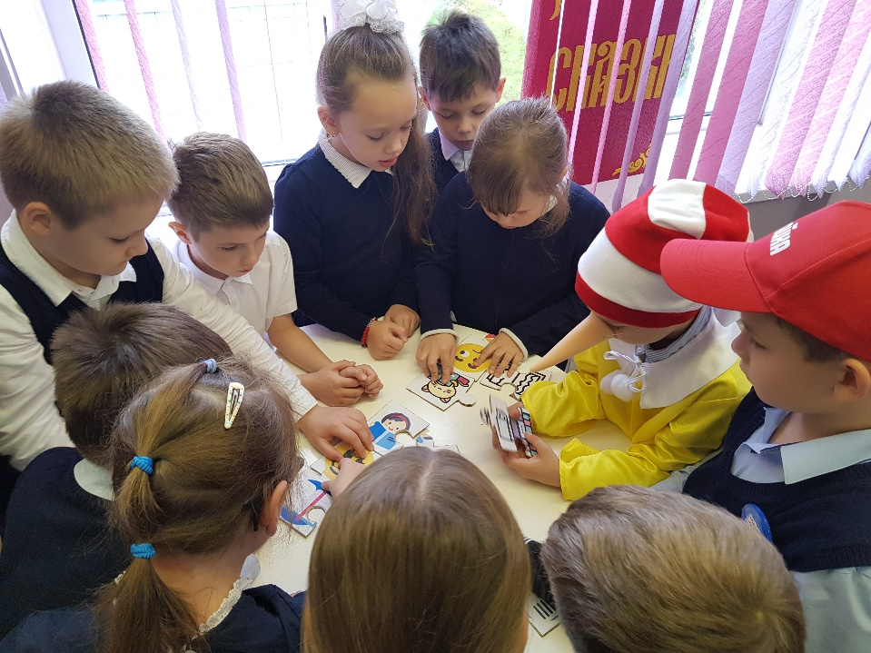
Пазл «Береги книгу»:

Slide 3
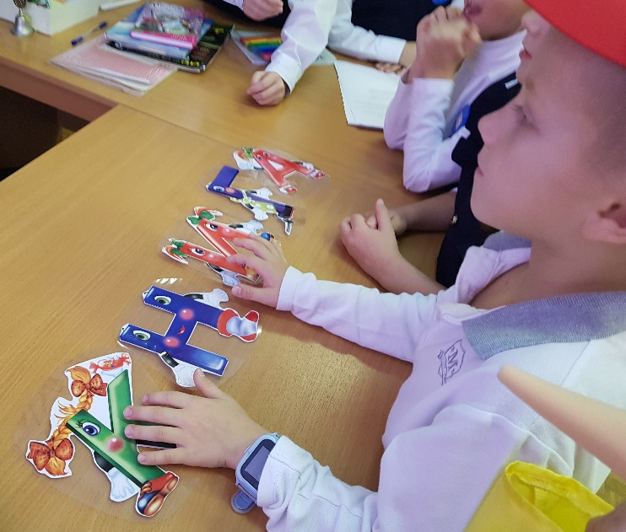
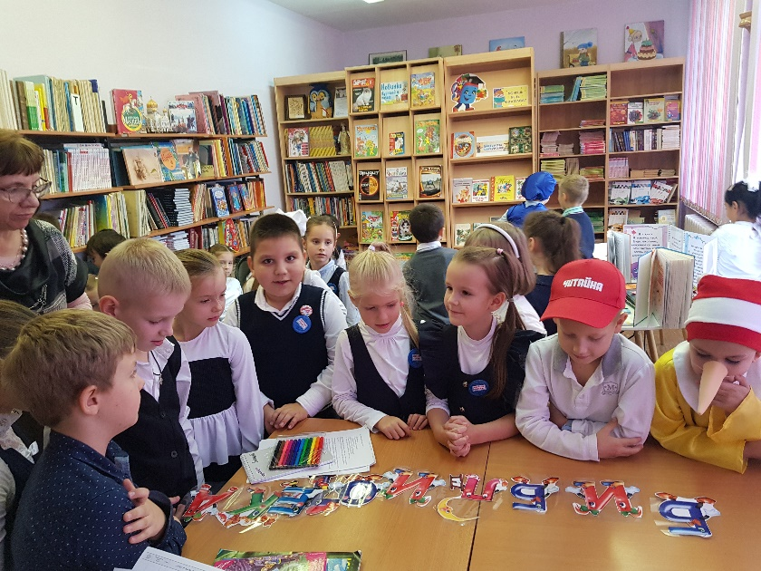
Игра «Собери слова»:

Slide 4
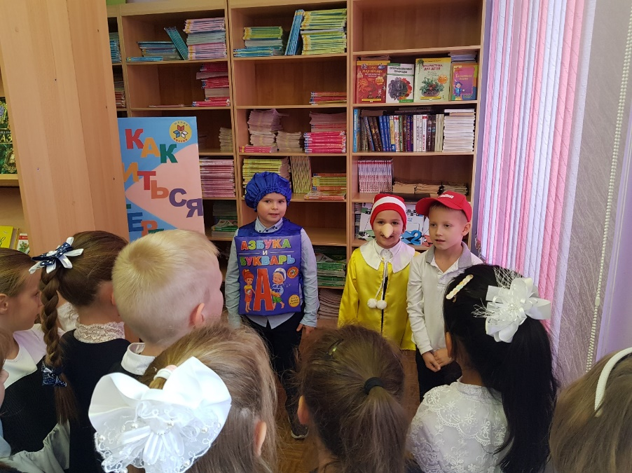
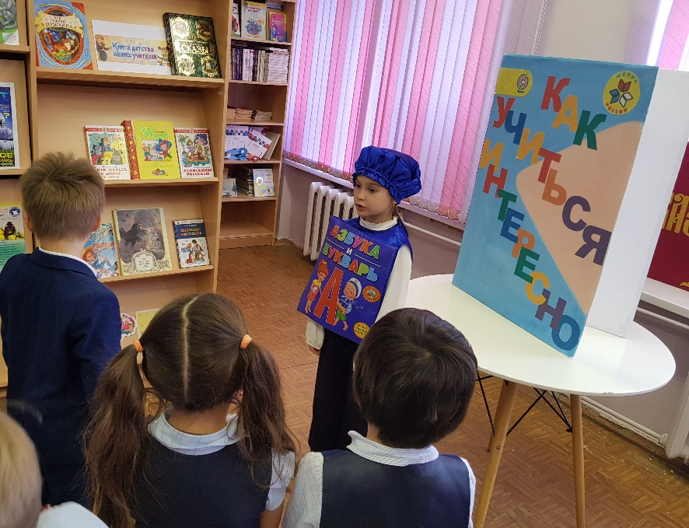
Ребята читают стихи:

Slide 5
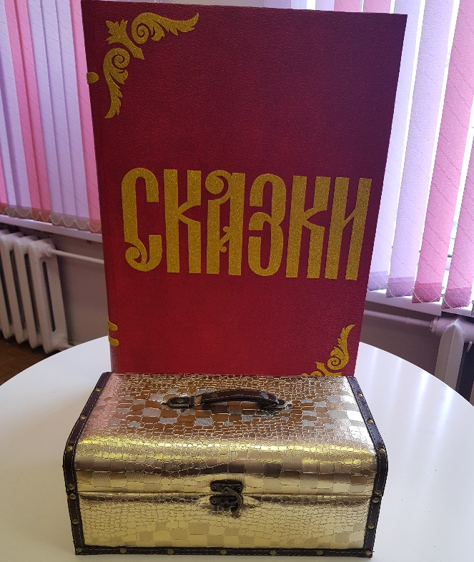
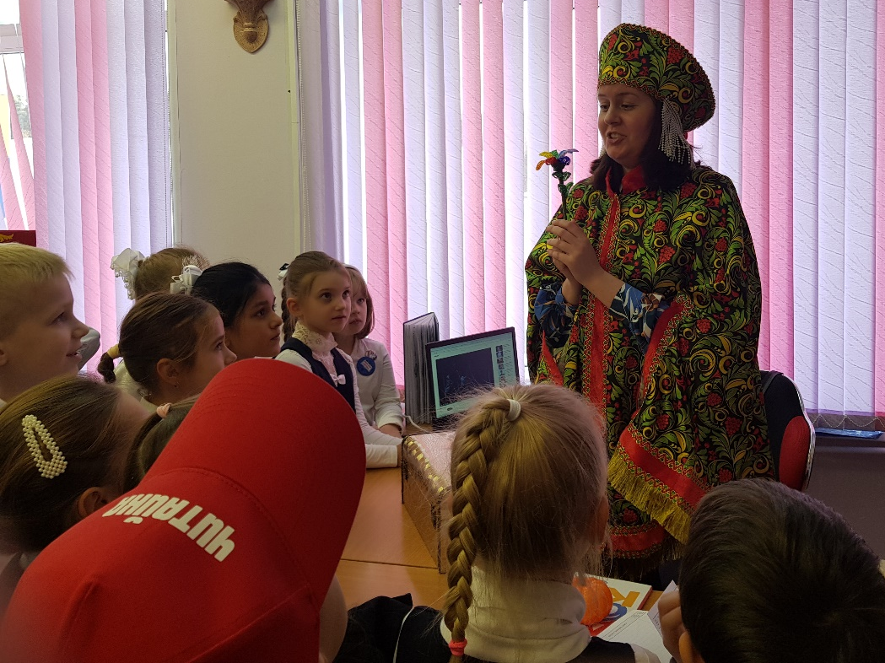
Викторина «Волшебный сундучок»:

Slide 6
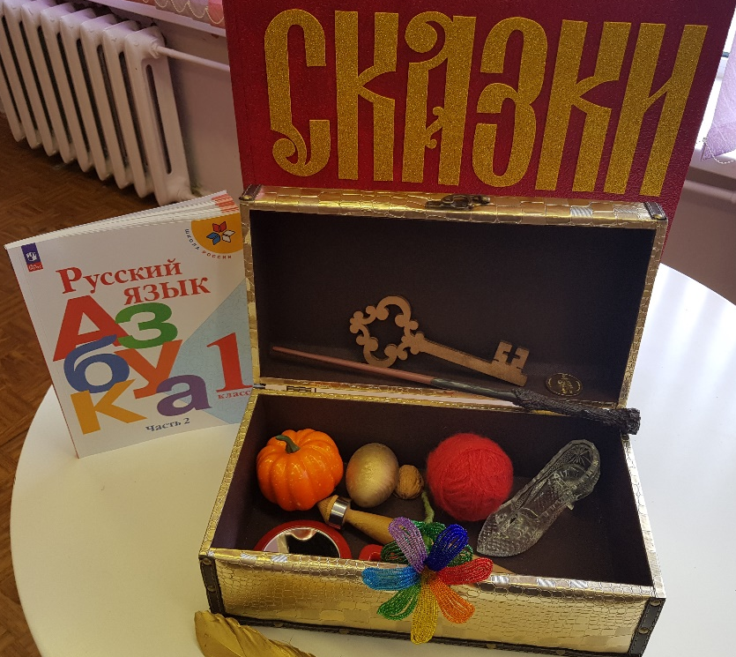
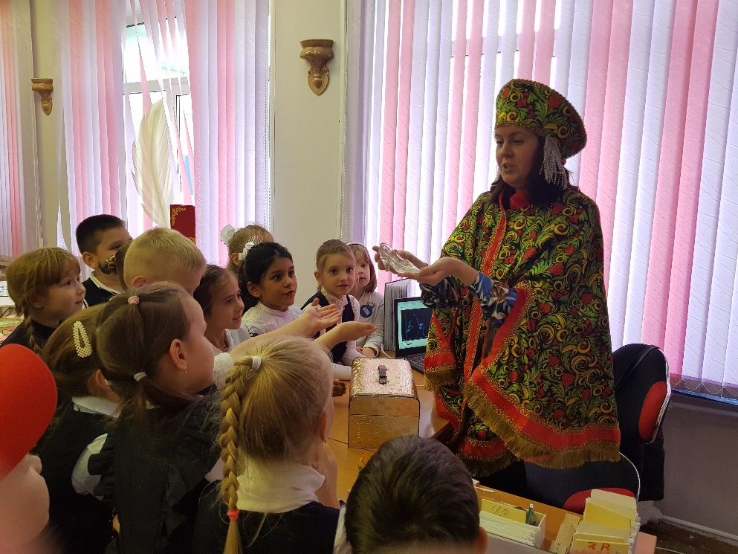
Викторина «Волшебный сундучок»:

Slide 7
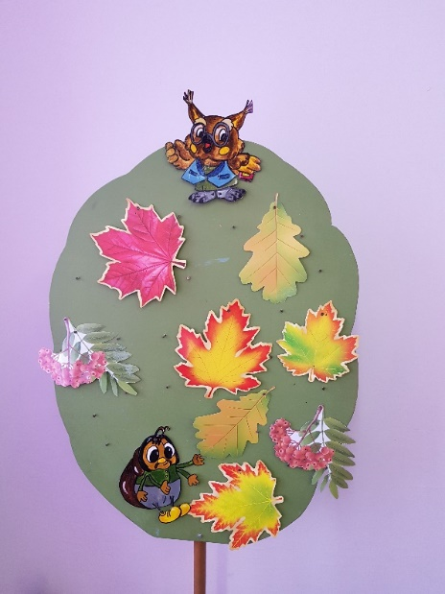
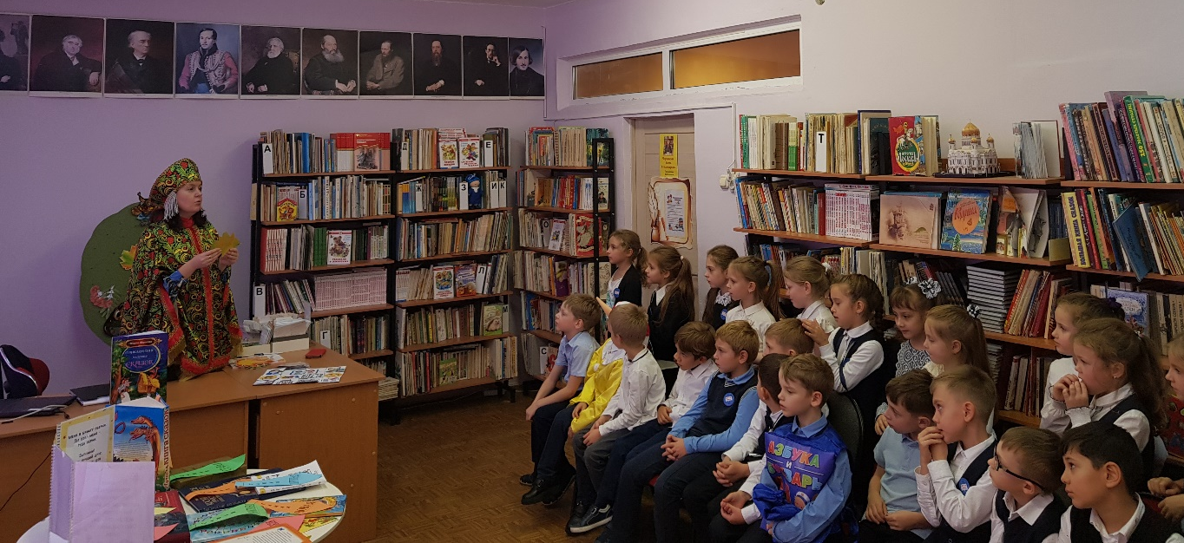
Загадки «Волшебное дерево»:

Slide 8
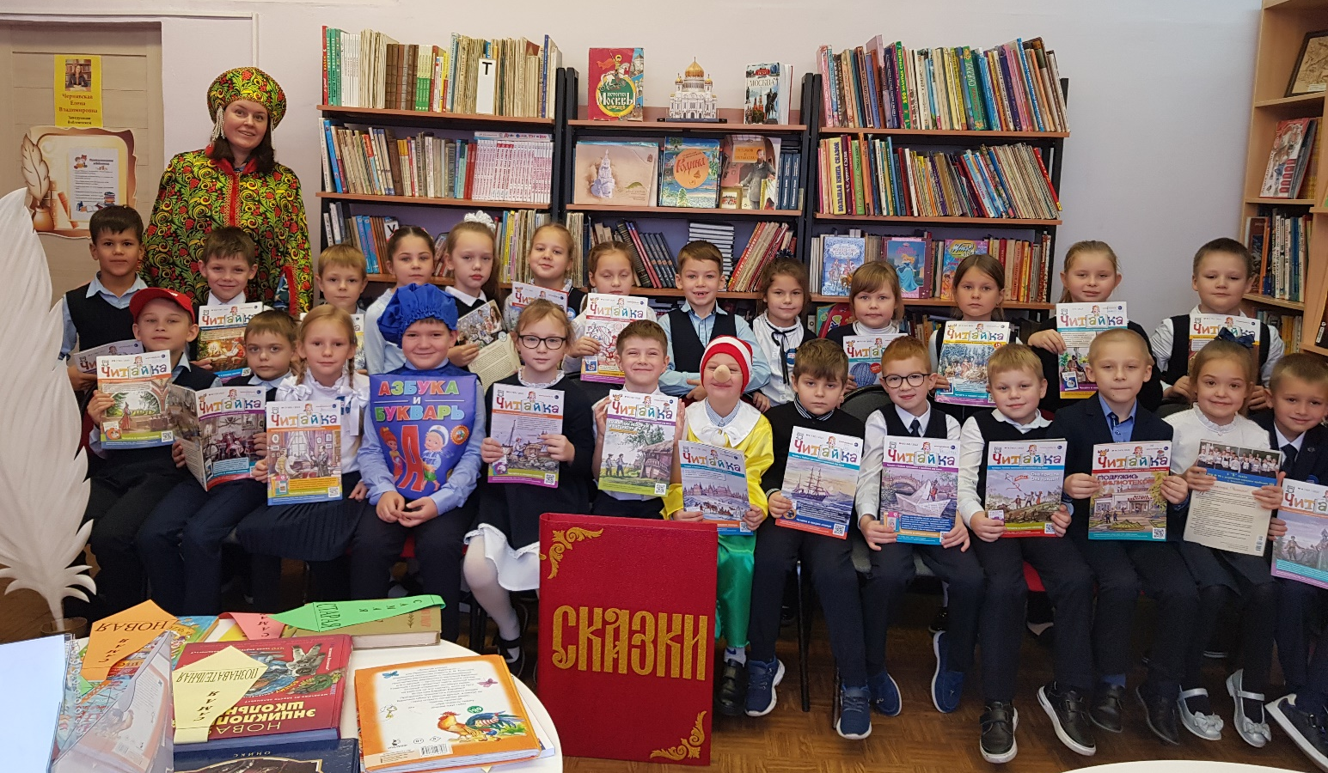
Фотография с журналом «Читайка»:

Slide 9
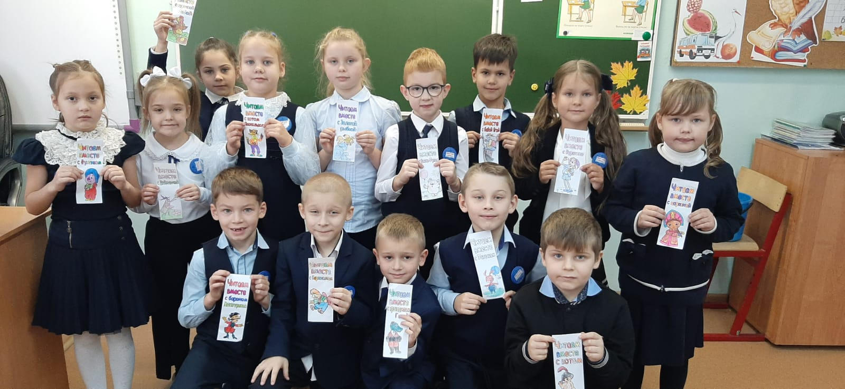
Закладки – раскраски:

Slide 10
Спасибо за внимание!

